Slide 1
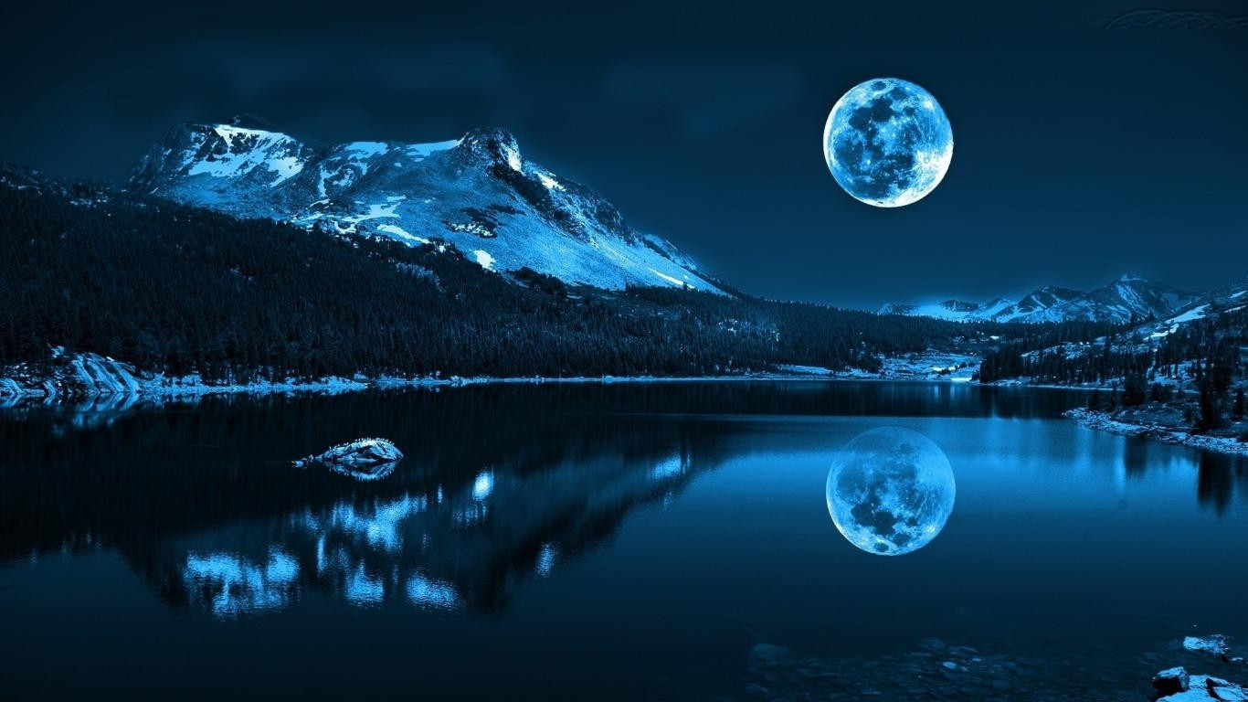

Slide 2
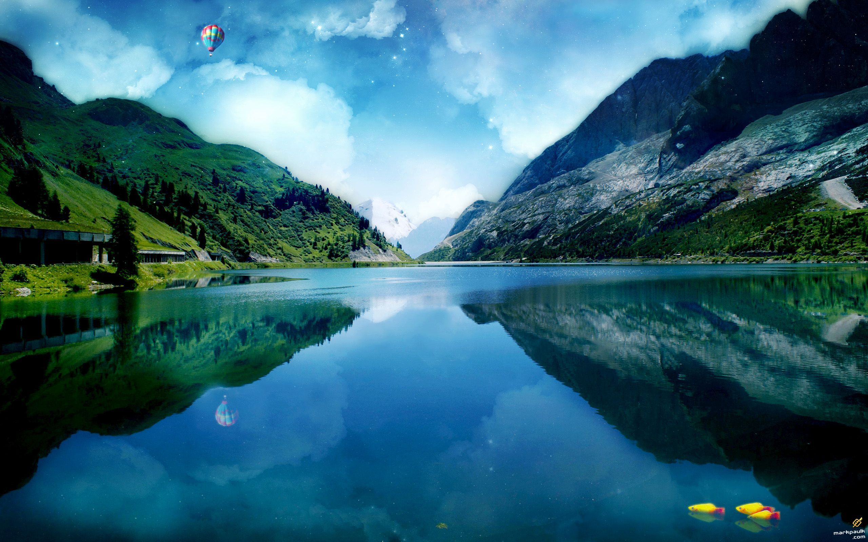

Slide 3
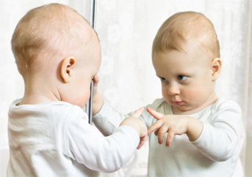

Slide 4
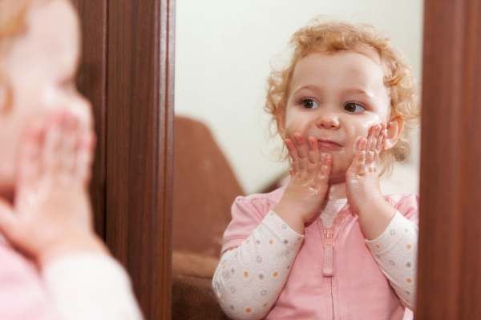

Slide 5
TIẾT 5: BÀI 5:
Ảnh của một vật tạo bởi gương phẳng
GV: Lê Thị Thanh Ngân

Slide 6
I – Tính chất của ảnh tạo bởi gương phẳng
Thí nghiệm
Kết luận
Độ lớn của ảnh bằng độ lớn của vật
Ảnh không hứng được trên màn
Tính chất của ảnh tạo bởi gương phẳng
Khoảng cách từ ảnh đến gương bằng khoảng cách từ vật đến gương

Slide 7
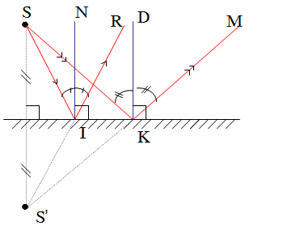
II – Giải thích sự tạo thành ảnh bởi gương phẳng
Kết luận:
Ta nhìn thấy ảnh ảo S’ vì các tia phản xạ lọt vào mắt ta có đường kéo dài đi qua S’.
Ảnh của một vật là tập hợp của tất cả các ảnh của các điểm trên vật.
Ta nhìn thấy S’ vì các tia phản xạ lọt vào mắt ta coi như đi thẳng từ S’ đến mắt.
Không hứng được S’ trên màn vì chỉ có đường kéo dài của các tia phản xạ gặp nhau tại S’ chứ không có ánh sáng thật đến S’.
Phải đặt mắt ở đâu để thấy S’?
Áp dụng định luật phản xạ ánh sáng đã học ở bài trước

Slide 8
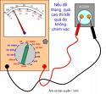
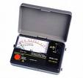

Luyện tập
Trên mặt số của các dụng cụ đo điện chính xác người ta thường gắn một gương phẳng ngay sát phía dưới của mặt chia độ. Làm như vậy có tác dụng gì?
Gương có tác dụng giúp người sử dụng có thể đọc kết quả một cách chính xác nhất. Khi đọc phải nhìn kim chỉ thị theo hướng vuông góc với mặt chia độ sao cho kim của dụng cụ đo che khuất hoàn toàn ảnh của nó trên gương thì kết quả đọc được khi đó là chính xác nhất.

Slide 9
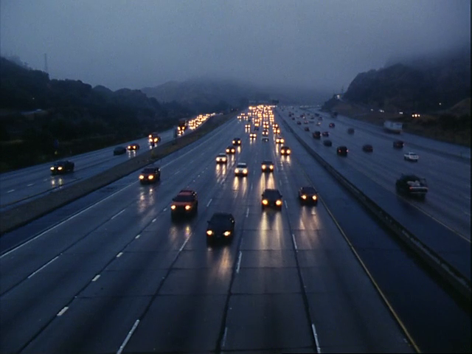
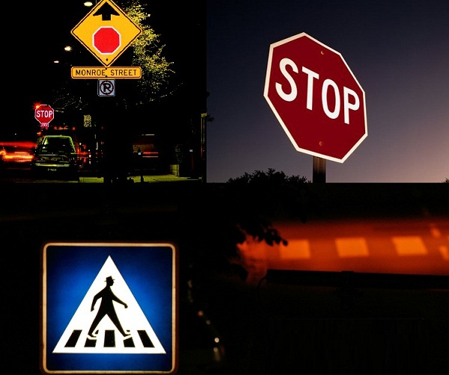
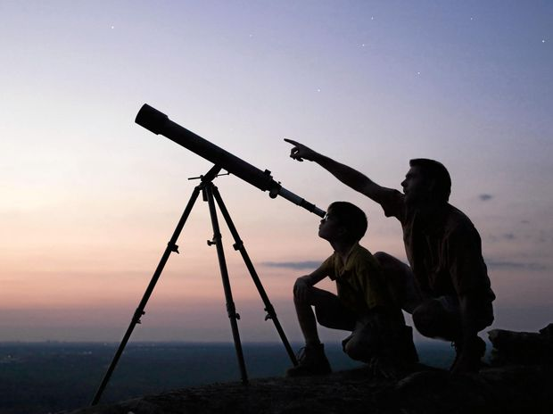
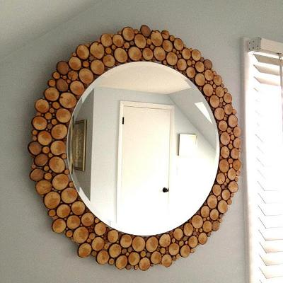
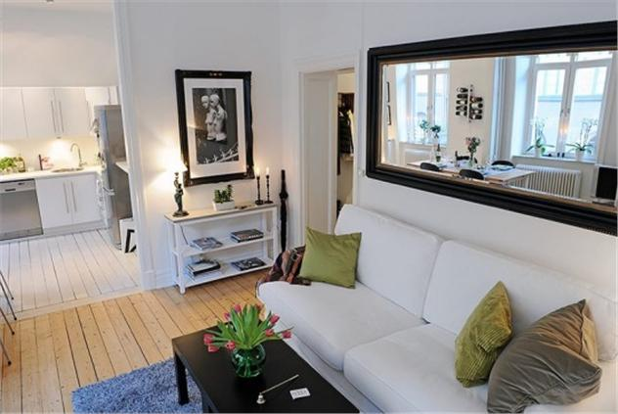
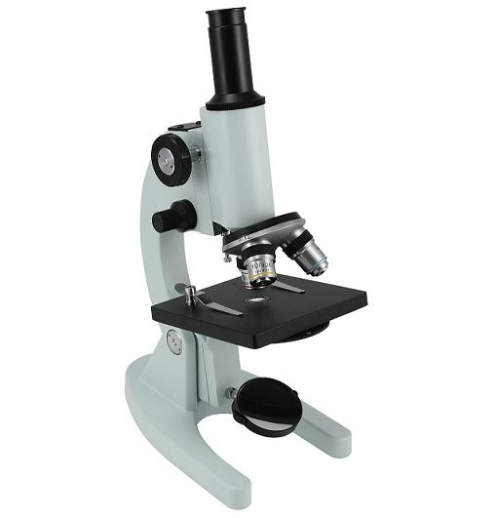
Ứng dụng của gương phẳng trong đời sống
Ngoài ra còn được sử dụng làm một phần trong kính hiển vi
và kính thiên văn …
Làm gương soi, trang trí
Làm tăng sáng và mở rộng kích thước căn phòng
- Các biển báo giao thông các vạch phân chia làng đường thường dùng sơn phản quang để người tham gia giao thông nhìn thấy vào ban đêm.

Slide 10

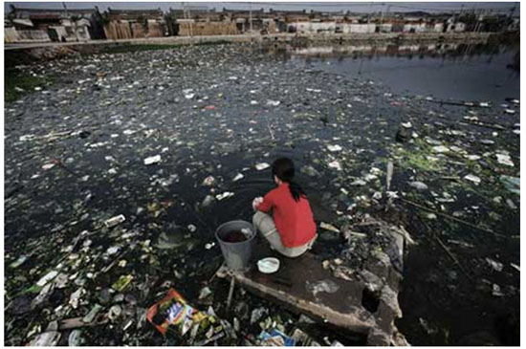
Giáo dục bảo vệ môi trường
- Các mặt hồ trong xanh tạo cảnh quan rất đẹp, các dòng sông trong xanh ngoài tác dụng đối với nông nghiệp và sản xuất còn có vai trò quan trọng trong việc điều hòa khí hậu tạo ra môi trường trong lành.

Slide 11
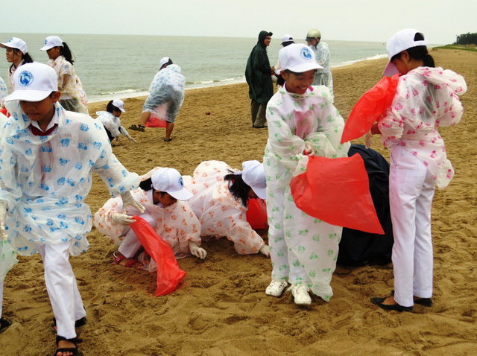
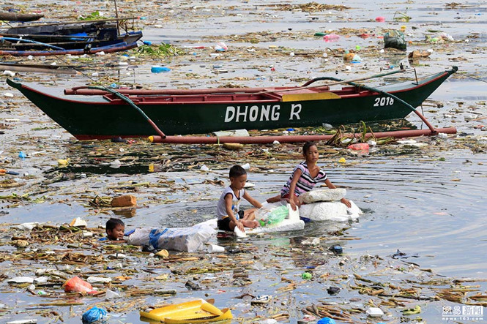
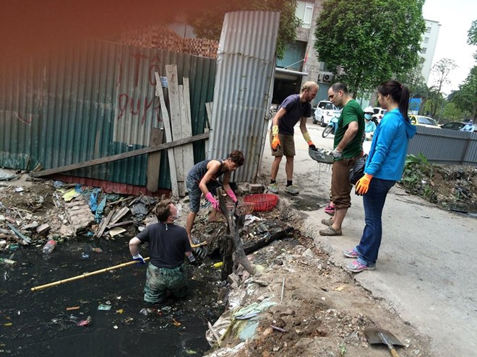
Dọn vệ sinh và nhặt rác tại các mặt sông, hồ tại địa phương

Slide 12
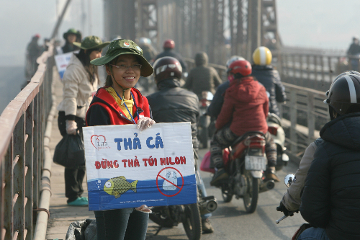
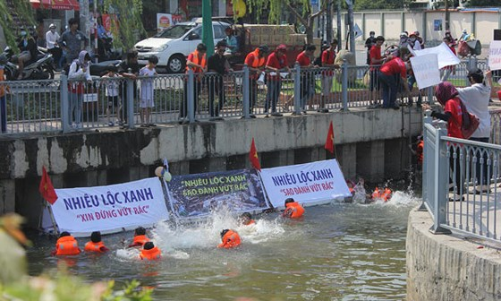
Tuyên truyền bảo vệ môi trường nước bằng băng rôn, khẩu hiệu

Slide 13
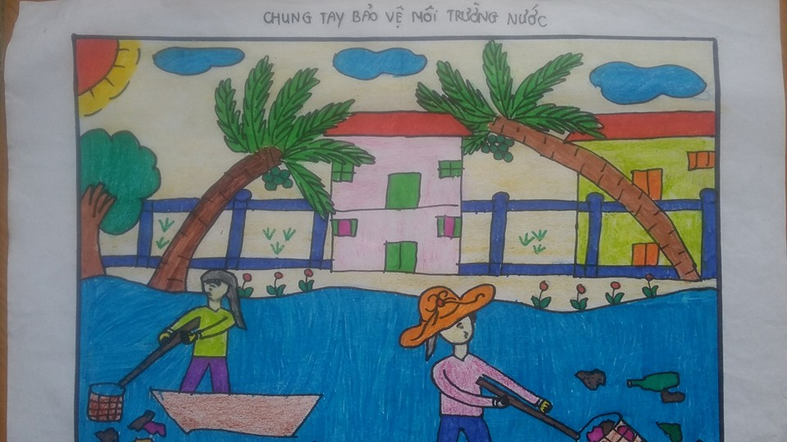
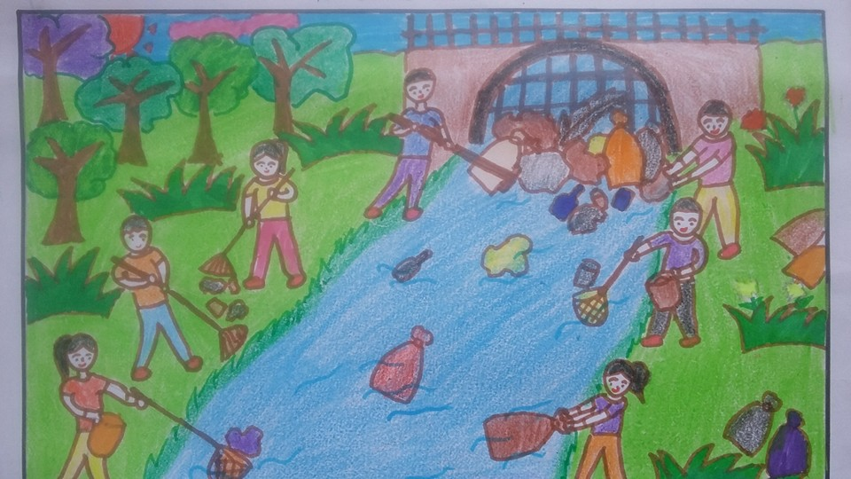
Tuyên truyền bằng hình thức vẽ tranh bảo vệ môi trường trong nhà trường

Slide 14
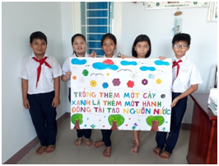
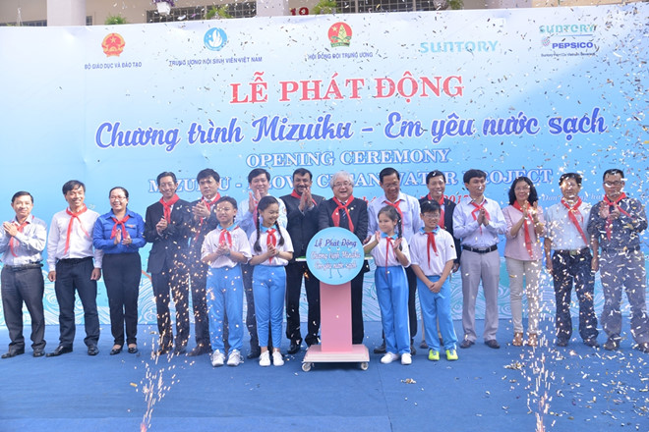
Ngoài ra, còn có thể tổ chức các hoạt động, lễ phát động bảo vệ môi trường vì một môi trường sáng, xanh, sạch, đẹp

Slide 15
HƯỚNG DẪN VỀ NHÀ
Nắm vững phần ghi nhớ.
Làm câu hỏi C5 vào vở.
Làm bài tập từ 5.1 đến 5.8 (SBT).
Chuẩn bị mẫu báo cáo thực hành.

